Slide 1
Педагогические достижения группы «ТЕРЕМОК»
за 2012 – 2013 учебный год

Slide 2
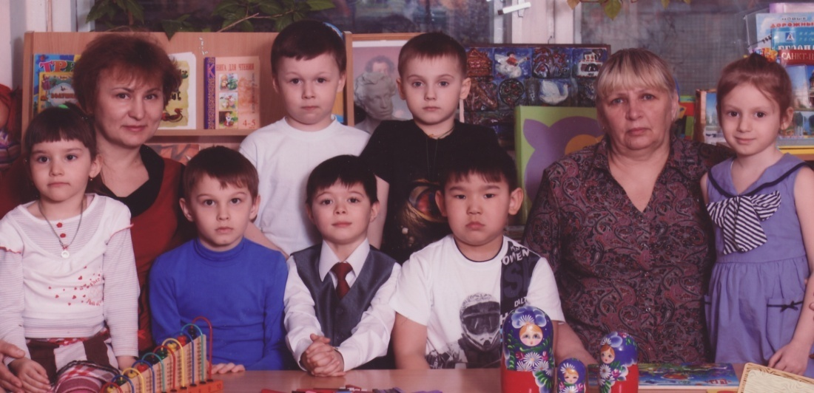
Группа «теремок»
Группа старше-подготовительная
Воспитатели:
Кривцова Наталья Александровна
Нестерова Тамара Демьяновна
Специалист:
Пригожинкова Ольга Валерьевна
Помощник воспитателя:
Соседская Татьяна Борисовна

Slide 3
Краткая характеристика группы
Наполняемость группы 12 человек, в этом уч. году поступили 10 человек.
В группе 2 девочки, остальные мальчики.
В этом году выпущено в школу 4 человека.
В логопедический класс 1,
в класс коррекции 1,
в массовый класс 2
Посещаемость – 85%
Заболеваемость: ЧБ – 3 чел., 1 – 2 раза в год – 1 чел., не болеющие – 2 чел.
Основные причины пропусков детей:
болезнь,
лечение в санатории,
отпуск родителей,
семейные обстоятельства

Slide 4
Особенности детей группы
Дошкольники с задержкой психического развития (ЗПР) – это дети с нереализованными возможностями, так как основные психические новообразования возраста формируются у них с запаздыванием и имеют качественное своеобразие. Для детей данной категории характерна рассеянность внимания, они не способны удерживать внимание достаточно длительное время и переключать его при смене деятельности. Детям с ЗПР свойственна повышенная отвлекаемость, посторонние раздражители вызывают значительное замедление выполняемой ими деятельности и увеличивают число ошибок. Затруднена ориентировочно-исследовательская деятельность, направленная на исследование свойств и качеств предметов (умение применять обследовательские действия). В структуре дефекта познавательной деятельности детей с ЗПР особое место занимают нарушения памяти – ограниченный объём памяти и снижение её прочности. Своеобразие отмечается и в развитии мыслительной деятельности, которое проявляется:
в крайне низкой познавательной активности, во избежании интеллектуального напряжения вплоть от отказа от задания;
в отсутствии потребности ставить перед собой цель, планировать свои действия;
в несформированности умственных операций анализа, синтеза, абстрагирования, общения, сравнения.

Slide 5
Результаты мониторинга

Slide 6
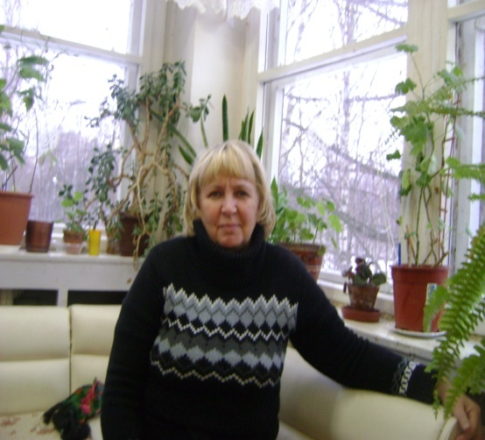
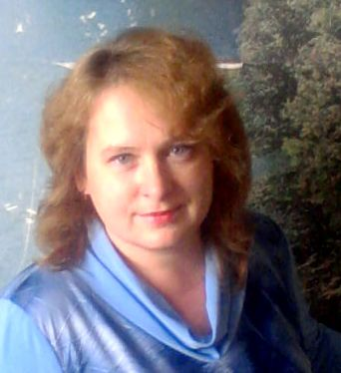
Наш педагогический коллектив

Slide 7
Взаимодействие с родителями
Проведено 2 родительских собрания :
«Организация учебно-воспитательного процесса»
«Гиперактивный ребёнок»

Slide 8
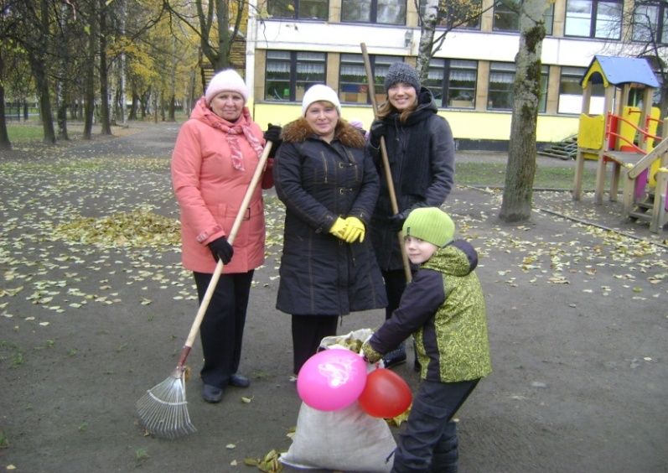
Взаимодействие с родителями на субботнике

Slide 9
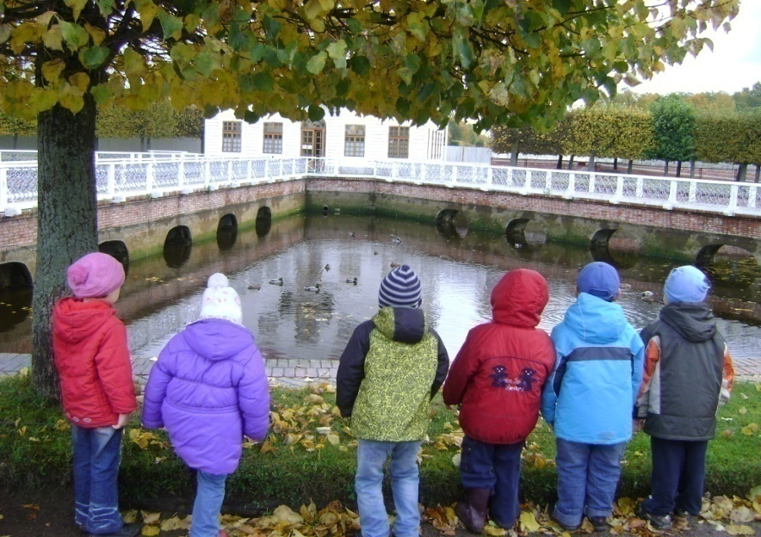
Интересные события Экскурсия во дворец « Марли»

Slide 10
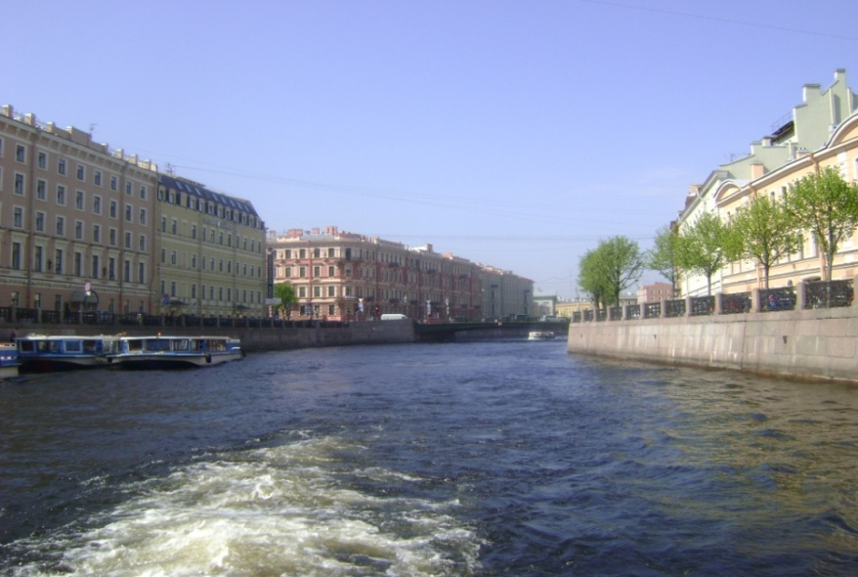
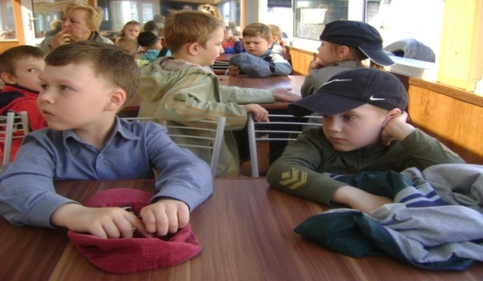
Интересная экскурсия по Петербургу на воде .

Slide 11
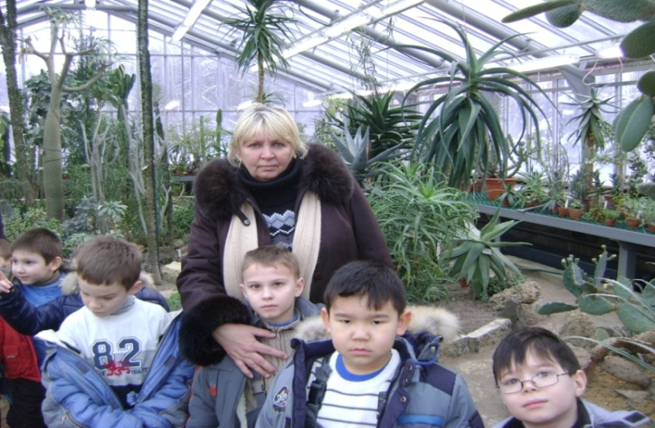
Экскурсия в Ботанический сад !

Slide 12
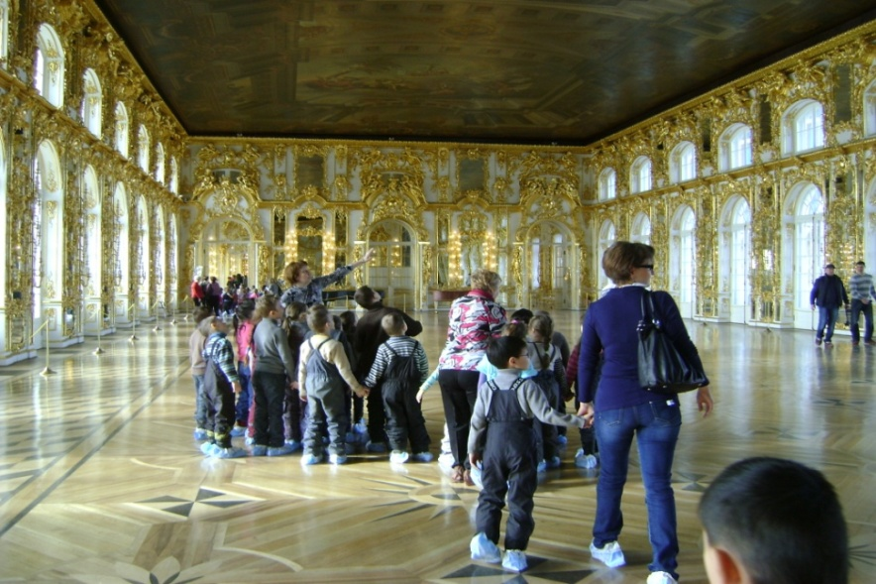
ИНТЕРЕСНЫЕ СОБЫТИЯ В ЖИЗНИ ДЕТЕЙ
Экскурсия в Екатерининский дворец .

Slide 13
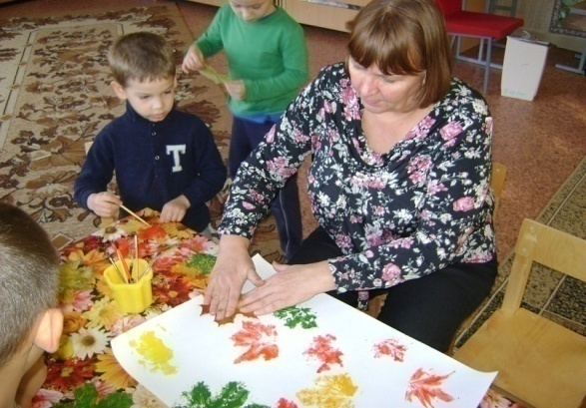
Приоритетное направление в работе
Художественно-эстетическое воспитание.
Задачи:
1.Формировать яркие положительные эмоции .
2.Развивать детское творчество в изобразительной деятельности.
3.Воспитывать эстетическое восприятие детей.
Виды отчетности – уголки:
изодеятельности, музыкальной деятельности,
театрализованной деятельности, Уголок «Русская изба»

Slide 14
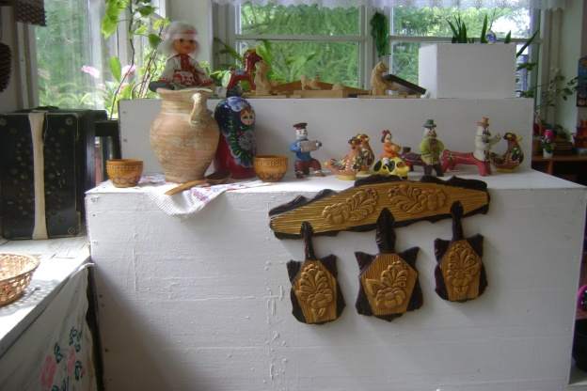
УГОЛОК «РУССКАЯ ИЗБА»

Slide 15
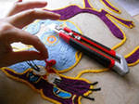
НИТКОГРАФИЯ
Ниткография - выкладывание с помощью
шнурка или толстой нити контурных изображений
различных предметов, т.е. «рисование» с помощью
нитей.
«Рисунки», выполненные с помощью мягкого
шнурка отличаются мягкостью получаемых форм,
кажутся объёмными и живыми по сравнению
с обычным контурным изображением.
Кроме того, занятие с податливой нитью
успокаивает детей и развивает
у них интерес к декоративно-
прикладному творчеству

Slide 16
Благодарю за внимание!

